Slide 1

Rayons cosmiques de hautes énergies
e2φ'14, la Physique des Extrêmes
Th. Stolarczyk
CEA Saclay, Irfu, Service d’astrophysique

Slide 2
Au sommaire
Historique
Les rayons cosmiques
D’où vient le rayonnement cosmique ?
La réponse pour bientôt ?

Slide 3
Préambule – Unités d’énergie
L’électron-volt
  1 eV = 1,6 10⁻¹⁹ J
  l'énergie cinétique acquise par un électron accéléré depuis le repos par une différence de potentiel d'un volt
eV: lumière visible
keV (10³): liaison atomique – Rayons X
MeV (10⁶): liaison d’un nucléon dans le noyau
GeV (10⁹): masse du proton (GeV/c²)
…TeV (10¹²), PeV (10¹⁵), EeV (10¹⁸), ZeV (10²¹)

Slide 4
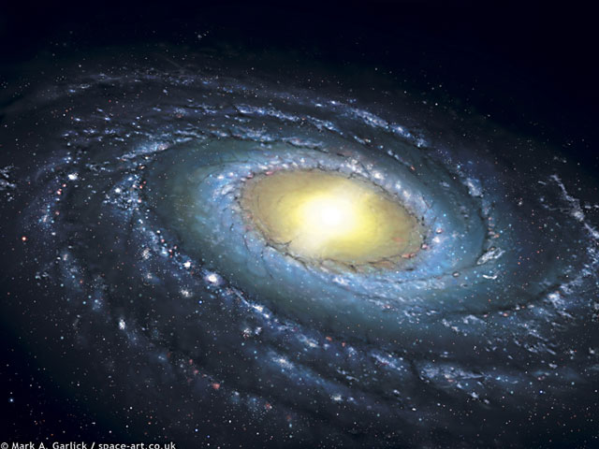
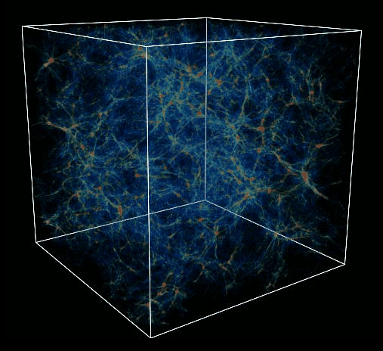
Préambule – Unités de distance
Soleil- Terre ∼ 150 10⁶ km
  1 Unité Astromique (UA)
  ∼ 8 minutes.lumière
1 a.l. = 10 000 milliards km
1 parsec = 3,26 a.l.
  Etoile la plus proche ∼ 4 a.l. (Proxima Centauri)
  Centre galactique ∼ 10 kpc
  Rayon galactique ∼ 20 kpc
  Galaxie la plus proche ∼ 1 Mpc
  (Andromède)
  Univers visible ∼ 13,8 milliards d’a.l. ∼ 4 Gpc
30 000 a.l.
500 millions d’a.l.
150 Mpc

Slide 5
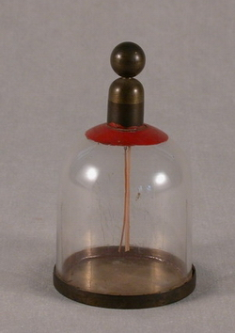
Historique
La découverte de la « pluie cosmique »
La décharge spontanée des électroscopes

Slide 6
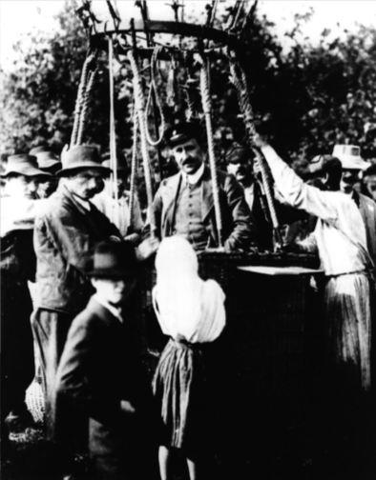
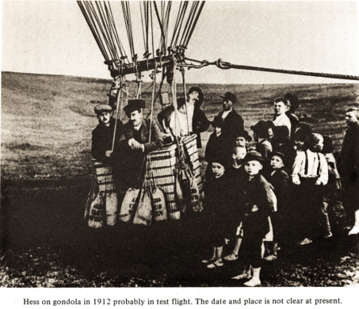
Viktor Hess
La réponse à la lente décharge des électroscopes ?

Slide 7
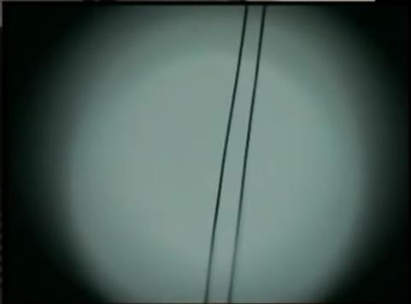
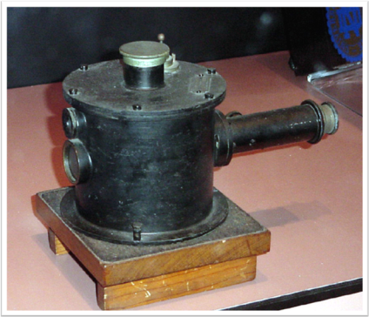
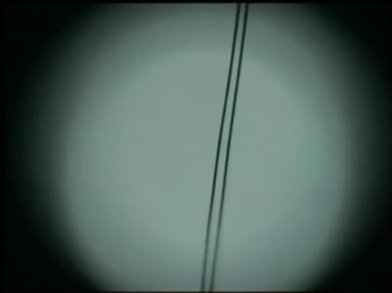
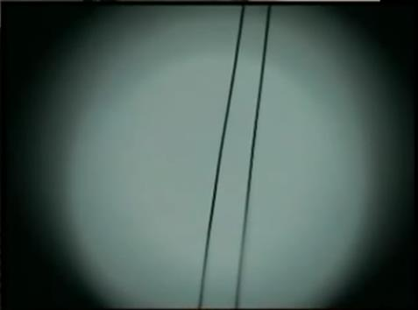
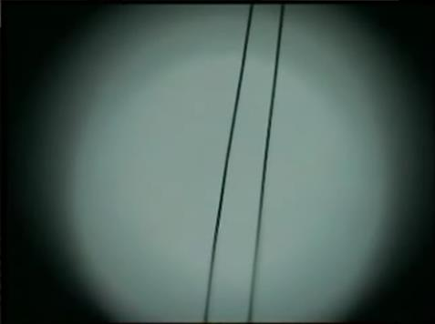
Électroscope de Hess

Slide 8
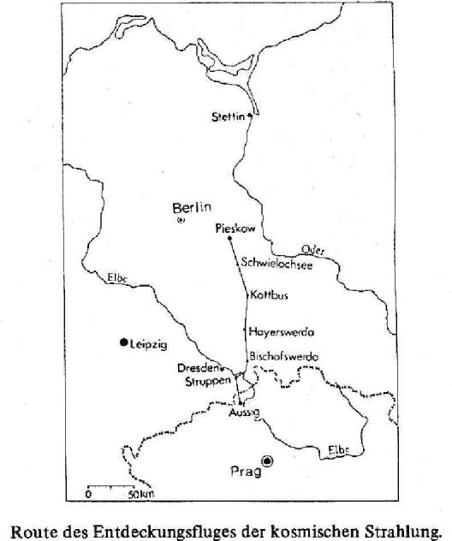
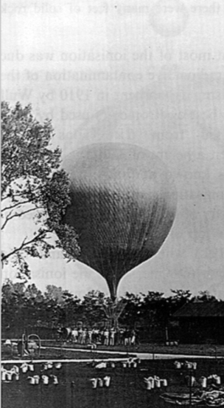
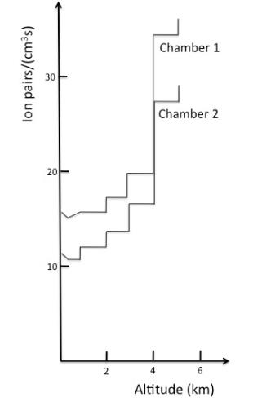
7 août 1912
12h15 : atterrissage
(Brandenburg)
10h45 : 5350 m
altitude max.
6h12 : départ
Ústí (Bohême)

Slide 9
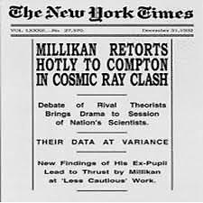
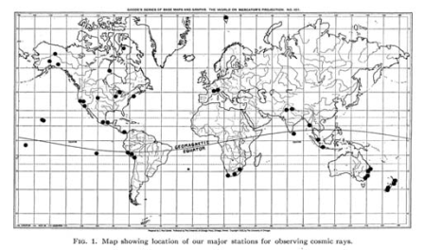
Le « rayonnement » se dévoile
1913/1914 : W. Kolhörster à 9000 m
  Ionisation X 10
1927 : Premières détection de particules cosmiques (chambre à brouillard)
1930 : Débat Millikan-Compton sur la nature des RC
  Millikan, RC=photons
  Compton, RC=atomes (« Birth Cry » des nouveaux atomes dans l’Univers)
1932-1933 : l’intensité varie B terrestre → les RC =particules chargées
1937 : Pierre Auger, les grandes gerbes
→ Estime E ∼10¹⁵ eV

Slide 10
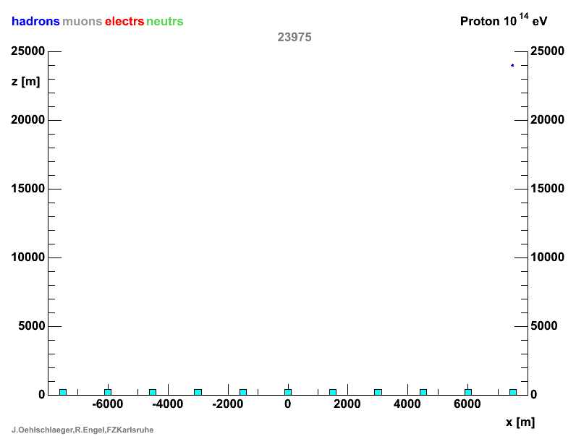
Gerbes atmosphériques
Temps réel : 50 µs
The movies have been created by J. Oehlschläger and R. Engel, Institut für Kernphysik, Forschungszentrum Karlsruhe.

Slide 11
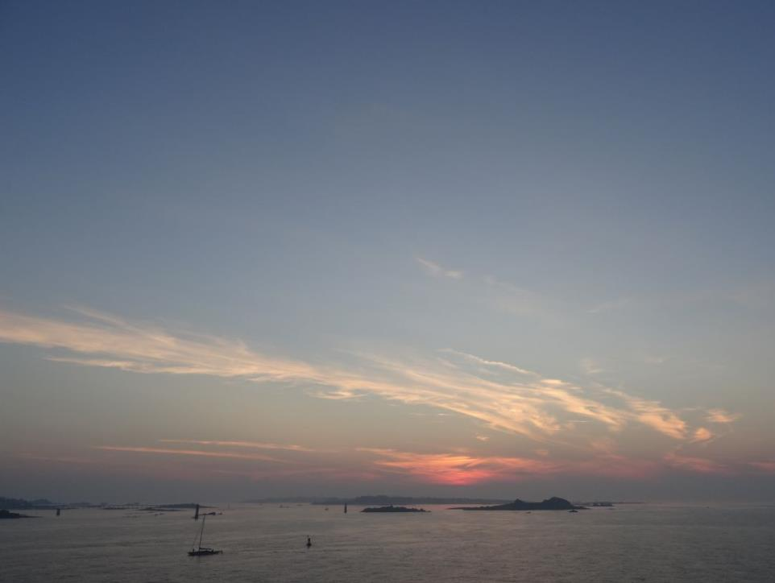
Proton (à 90%)
Nouvelles particules
1932 : e+, Anderson
Dirac, 1928
1936 :muon
1947 : pion
Yukawa, 1935
+ une myriade de particules instables
π±
ν
π⁰
μ±
γ
μ±
p, n
e±
π±
98 %
2 %
0,2 %
0,04 %

Slide 12
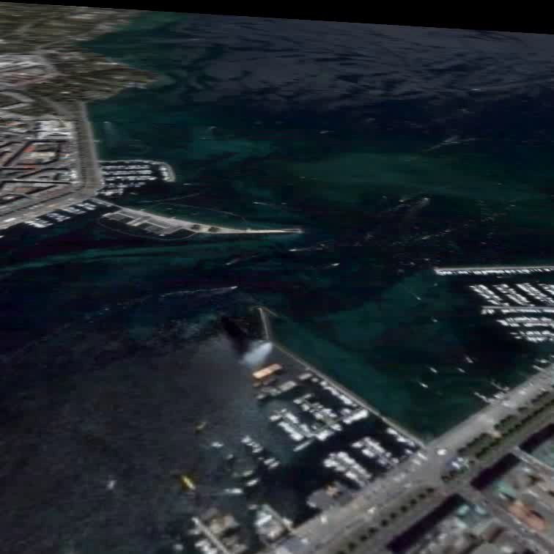
Les rayons cosmiques
Il existe une « pluie cosmique » continue
  Engendrée par des particules chargées
Les énergies en jeu sont grandes
  Des gerbes sur des centaines de m ou des km
  Capable de créer de nouvelles particules dans les gerbes

Slide 13
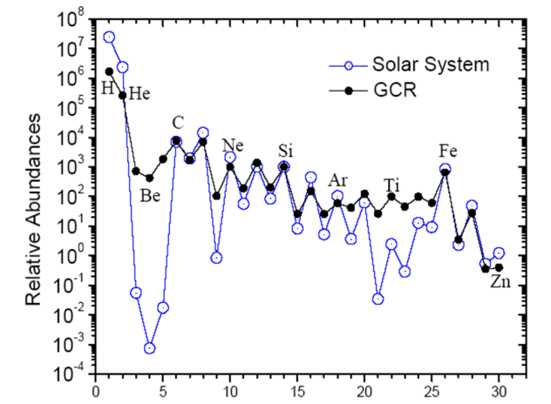
Composition des rayons cosmiques
Z
Essentiellement H, He
  p + C,O → Surabondance en Li, Be, B → Plusieurs milliers d’a.l.
Et aussi des photons, et des neutrinos…

Slide 14
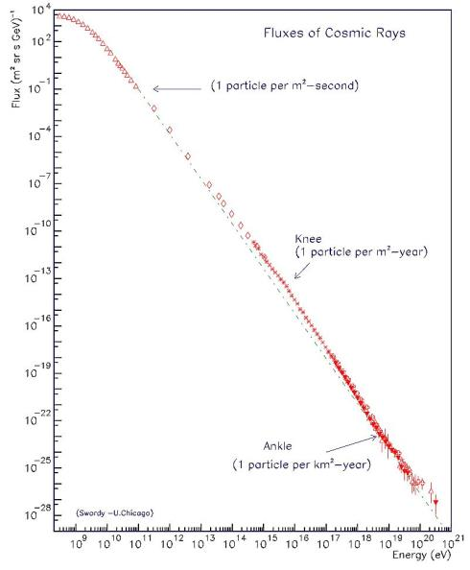
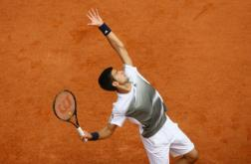
x10¹²

Slide 15
1 par m² et par seconde
dN/dE ∝ E^{-2.7}
1 par m² et par an
x10³²
1 par km² et par an
1 par km² et par siècle

Slide 16
1 par m² et par seconde
Satellites
1 par m² et par an
Ballons
1 par km² et par an
Détecteur au sol
1 par km² et par siècle

Slide 17
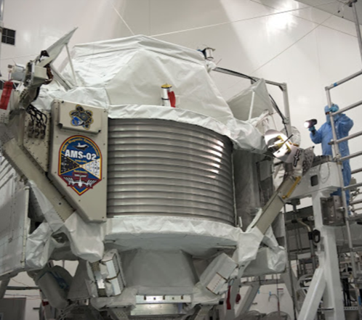
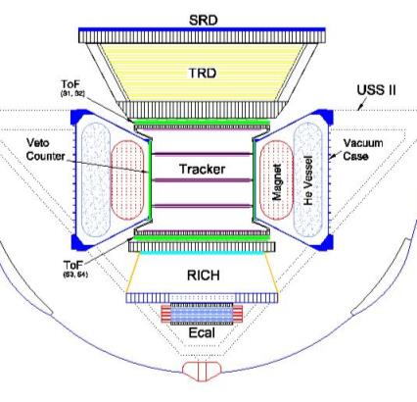
AMS
(Alpha magnetic spectrometer)

Slide 18
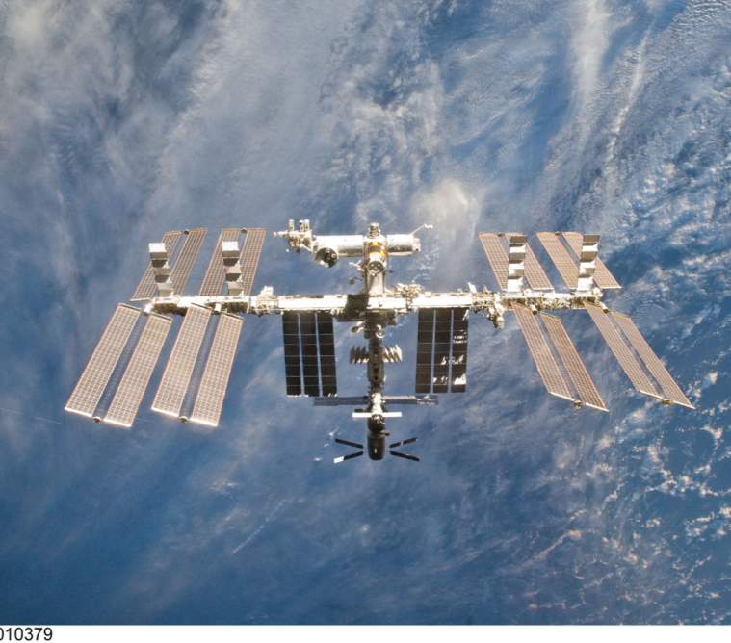

Slide 19
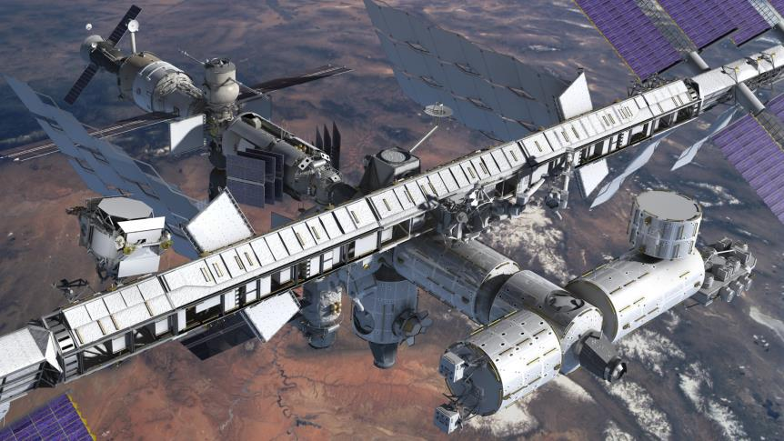

Slide 20
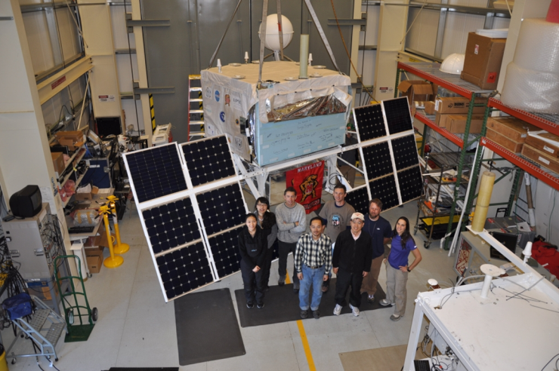
CREAM
(The Cosmic Ray Energetics and Mass)

Slide 21
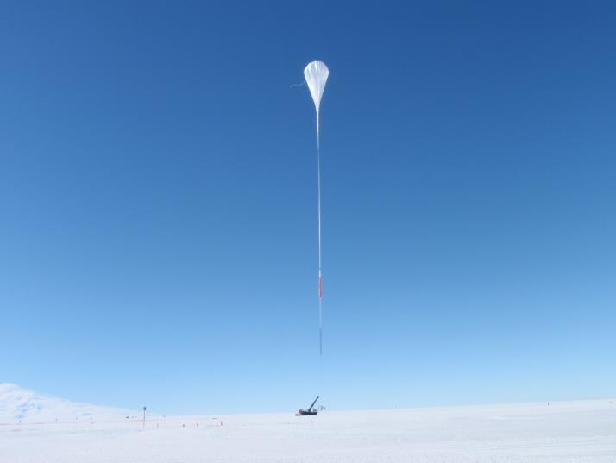
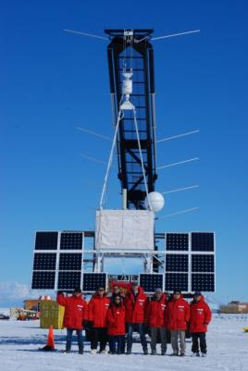

Slide 22
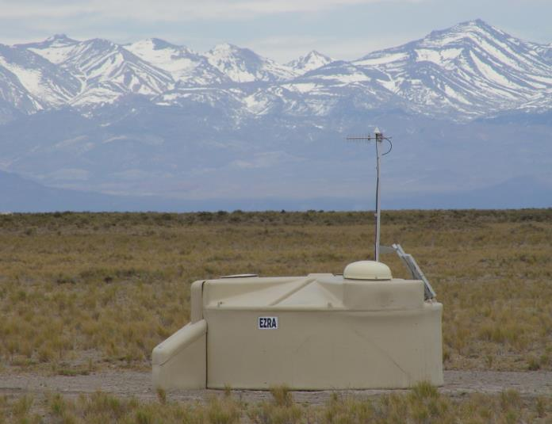
Observatoire Pierre Auger

Slide 23
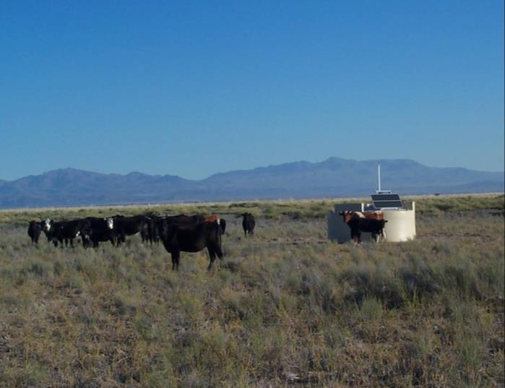
Observatoire Pierre Auger

Slide 24
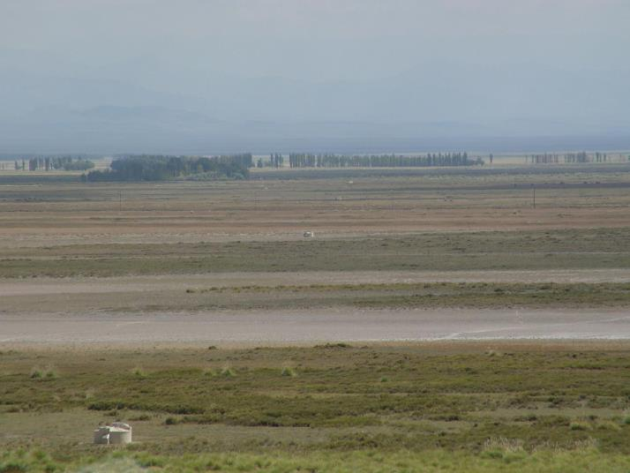
Observatoire Pierre Auger
1,6 km

Slide 25
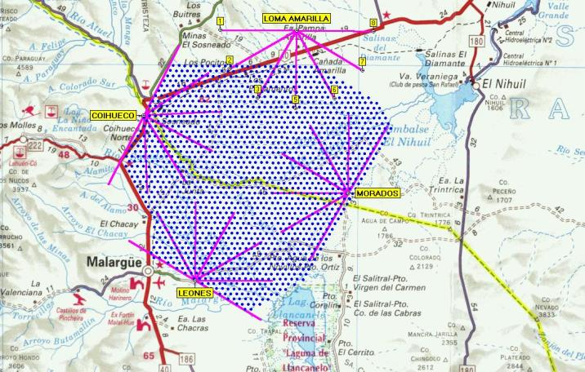
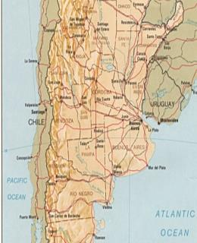
Observatoire Pierre Auger
480 physiciens de 98 institutions et 19 pays.
Construction 2000-2008
3000 km², 1600 cuves

Slide 26
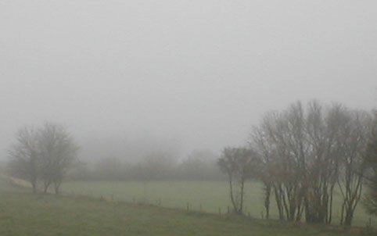
Photo très haute définition du ciel vu en rayons cosmiques !
(E. Parizot, 2008)

Slide 27

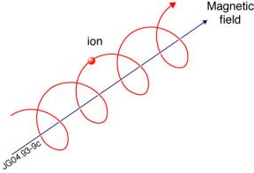
Photo très haute définition du ciel vu en rayons cosmiques !
Galaxie, B ∼ 1 µG
  E = 1 TeV, R_{g} ∼ R_{syst. solaire}
  E= 10²⁰ eV, R ∼ R_{galaxie}
Extragalactique, B=1 nG
  E = 1 TeV, R_{g}∼ 1 a.l.
  E=10²⁰ eV R_{g}∼ 100 Mpc
(E. Parizot, 2008)

Slide 28
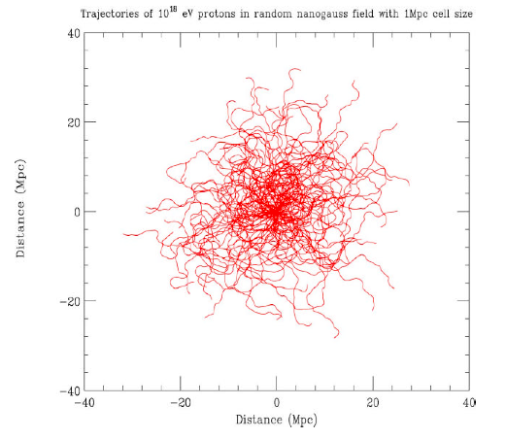
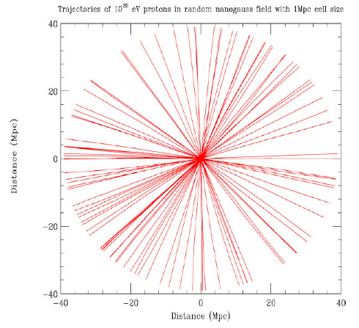
Above 10²⁰ eV Δφ < 2° that is larger than the experimental resolution!

Slide 29
Anisotropie(?) Auger
Observatoire Pierre Auger
69 ev^{ts}, E > 5·10¹⁹ eV (2004- 2009)

Slide 30
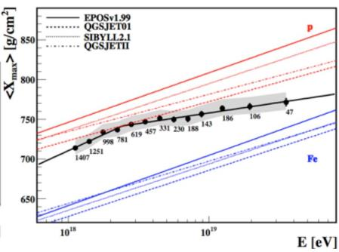
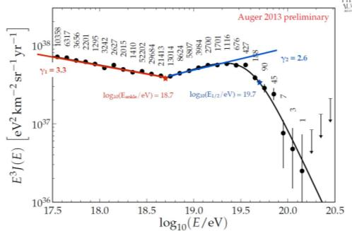
Composition à haute énergie
Changement de composition (?)
Absorption ou limitation des accélérateurs ?

Slide 31
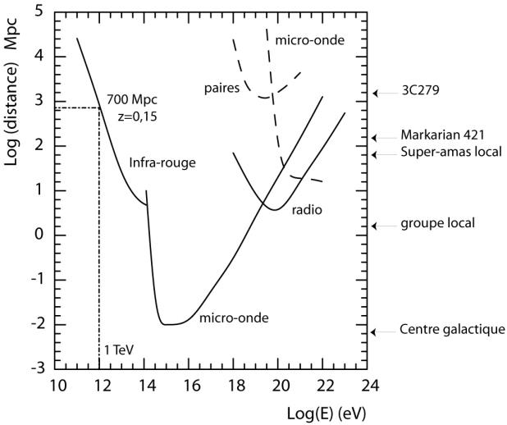
Effet GZK
p
Longueur d’interaction
γ
Astro p
Notes:
Chaque messager comporte des intérêts et des inconvénients

Slide 32
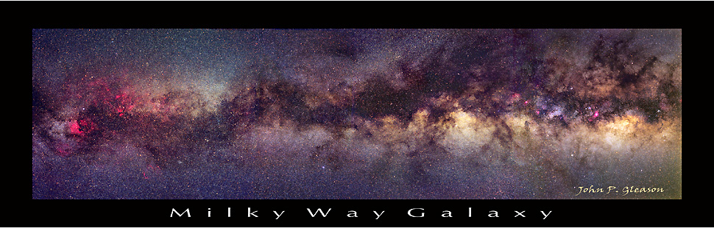
D’où vient le rayonnement cosmique ?

Slide 33
Accélération des e⁻
Radio
Nançay
Optique
…
e
N
e
e-
AMS
CREAM
N
e
N
N
XMM/Chandra Integral
LOFT
ATHENA
e
X
N
e
B
N
N
e
N
e
SVOM
Fermi
Hess/CTA LHAASO
e
Photon
N
Gamma
e
Accélération

Slide 34
Accélération des noyaux
AMS
CREAM
(LHAASO)
Auger
JEM-EUSO
RC chargés
B
e
N
e
N
π°
Fermi
Hess/CTA LHAASO
e
N
Gamma
N
e
e
N
π±
Radio
Optique
X
N
N
e
N
e
ν
e
e
N
ν
Antares
KM3NeT
(Auger)
e
Accélération

Slide 35
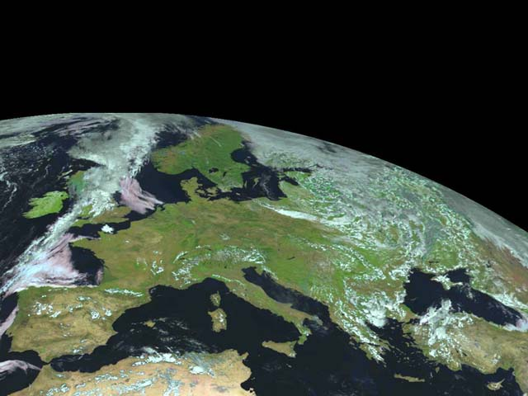
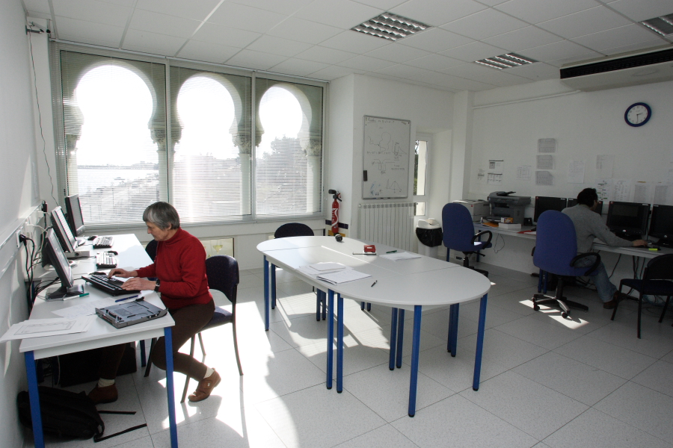
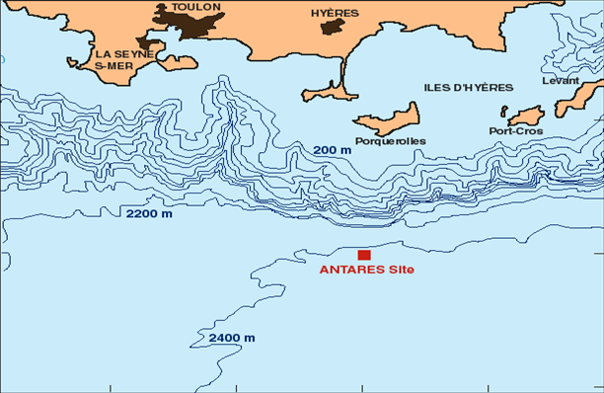
Antares

Slide 36
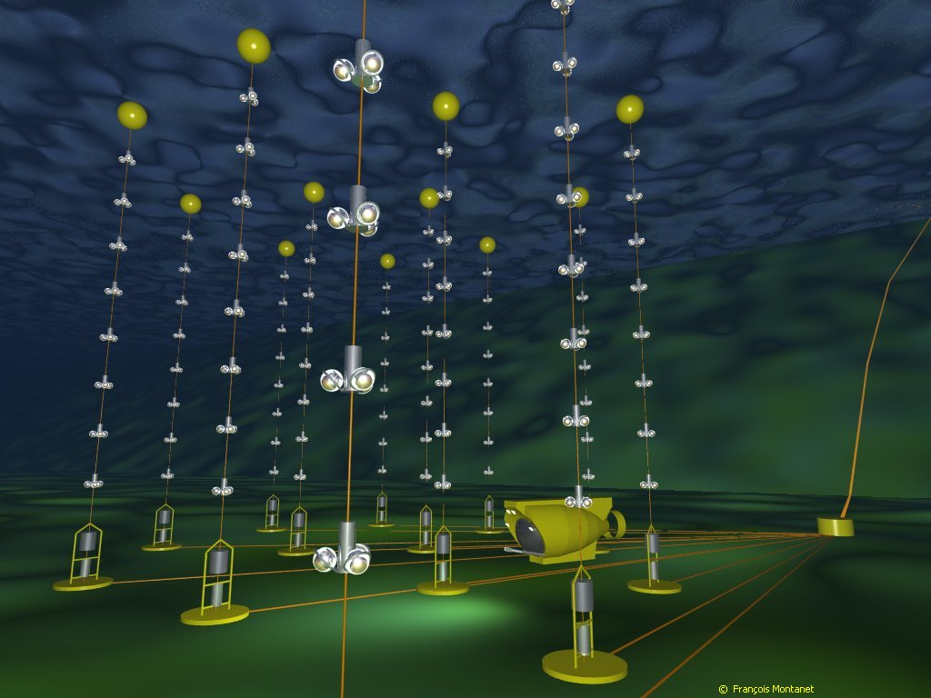
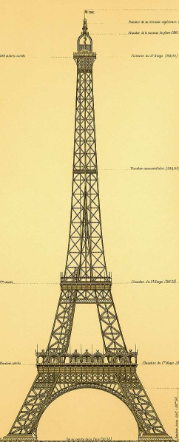
Installation
2006 - 2008
350 m
100 m
12 lignes
3x25 PM
-2500 m
≈ 60 m

Slide 37
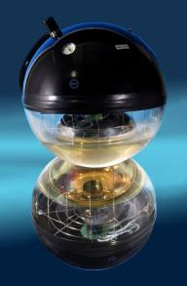

Un muon de neutrino
Produit dans l’atmosphère aux antipodes,
ou…
En provenance d’une source éloignée ?

Slide 38
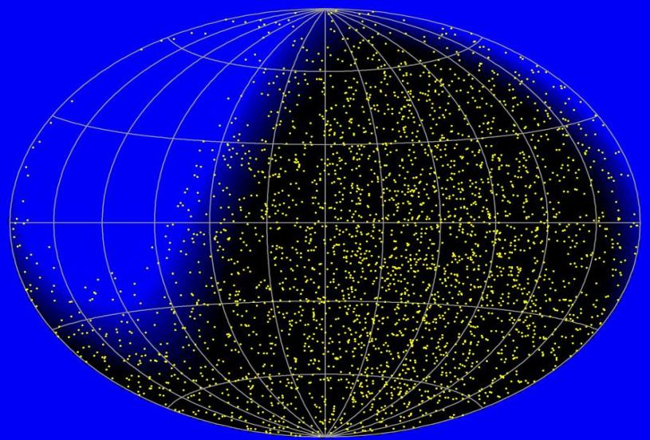
Antares, carte du ciel en neutrinos
4 ans de données
(2007-2011)
Pas d’excès attribuable à une sources cosmique

Slide 39
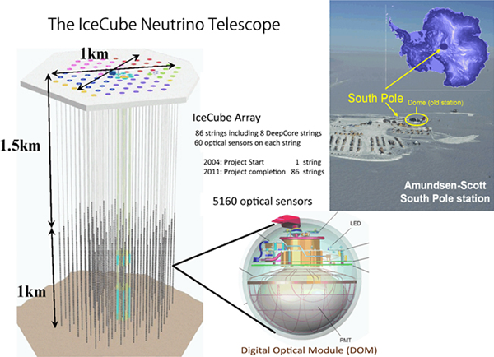
Le telescope Icecube

Slide 40

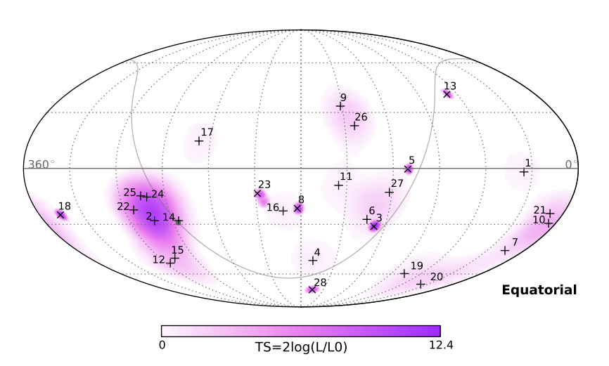
Premiers neutrinos cosmiques
28 événements pour 10 ou 12 attendus, E > 60 TeV (3 ans de données)

Slide 41













Le ciel en photons

Slide 42





L’observatoire Fermi
(Fermi Gamma-ray Space Telescope)
Missions Nasa
Lancé le 11 juin 2008
LAT (Large Area Telescope)
  20 MeV <E < 300 GeV
GBM (Gamma-ray Burst Monitor)
  8 keV < E < 30 MeV
2000 sources (2008-2010)

Slide 43





Dans la galaxie
Restes de supernova
Microquasars
Pulsars
(Tycho, X)
(Crabe, Visible, X)
(1E1740.7-2942, Radio)

Slide 44

« Cocon » du cygne
Radio, infrarouge

Slide 45

« Cocon » du cygne
Infrarouge
Gamma (Fermi)

Slide 46

Noyaux actifs de galaxie
Loin dans l’Univers
A 4 Mpc dans la constellation du Centaure
Observée depuis 170 ans
(Centaurus A, X, radio, visible)

Slide 47

Émetteurs de sursauts gamma
E > 100 MeV
(Fermi GBM, γ)
GRB130427A : 3,7 milliards d’a.l. (l’un des plus intenses jamais détecté)

Slide 48


A plus haute énergie
Détecteurs Tchérenkov au sol
50 GeV < E < 100 TeV
Flux plus faible
  → détecteurs plus grands → au sol

Slide 49



H.E.S.S.
The High Energy Stereoscopic System (2003 →)

Slide 50

H.E.S.S.
The High Energy Stereoscopic System

Slide 51





Restes de supernova au TeV

Slide 52


Les observations au TeV en γ
30
50
20
30
Tchérenkov au sol
Surf eff. 10⁵ m²
Sens. 1% Crabe / 25 h
50 GeV- 300 TeV
~150 sources

Slide 53
La réponse pour bientôt ?
On ne sait toujours pas (bien) d’où vient le rayonnement cosmique…
RC chargés et neutrinos
  Détecteurs plus grands x 10, x100 et/ou technologie
  RC limités à la très haute énergie
  → Pas dans l’immédiat…
La réponse viendra-t-elle des γ ?

Slide 54

Modèles versus observations
Atom
RXTE et Swift
e.g. : BL-Lac (AGN) PKS 2155-304
Hess

Slide 55


Protons versus électrons
V. N. Zirakashvili and F. A. Aharonian , The Astrophysical Journal, 708:965–980, January 2010
Hess RXJ1713-39.43
e+γ →e+γ
π⁰ →γγ
Notes:
The Astrophysical Journal, 708:965–980, 2010 January 10

Slide 56

Protons versus électrons
V. N. Zirakashvili and F. A. Aharonian , The Astrophysical Journal, 708:965–980, January 2010
Hess RXJ1713-39.43
π⁰ →γγ
e+γ →e+γ

Slide 57

RXJ 1713

Slide 58



Slide 59

CTA Consortium
Existing Cherenkov facilities
Candidate sites
USA
Spain
Mexique
Namibia
Chile
Argentina

Slide 60


Slide 61



